Slide 1
Detección de la roya por medio de árboles de decisión
Samuel Palacios Bernate
Manuela Herrera López
Medellín, noviembre 14 de 2019

Slide 2
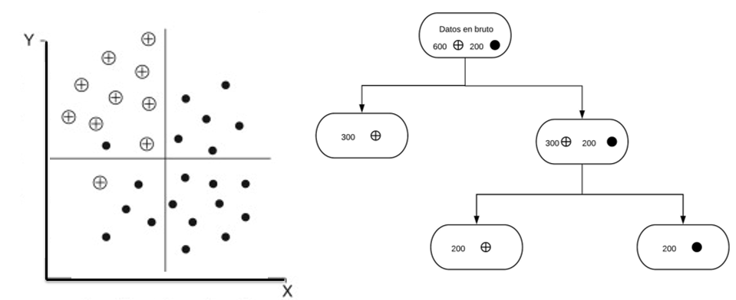
Estructuras de Datos Diseñada
Gráfico 1: Árbol de decisión CART, cada nodo con sus respectivas variables y cómo se separan.

Slide 3
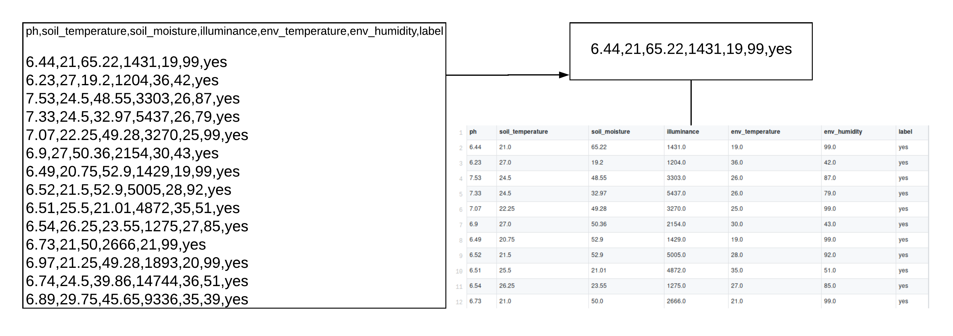
Gráfico 2: Operación de convertir formato CSV para añadirlo a la estructura de datos

Slide 4
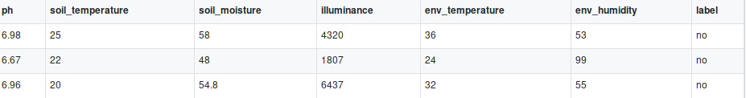
Operaciones de la Estructura de Datos
Gráfico 3: Operación de agregar a la matriz

Slide 5
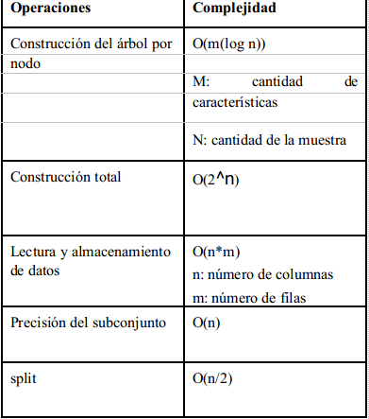
Tabla 1: Complejidad de las operaciones
de la estructura de datos

Slide 6
Criterios de Diseño de la Estructura de Datos
Ahora nos plantearemos el por qué de la elección del algoritmo CART.
No teníamos que suponer cosas sobre los datos para trabajar sobre ellos
Funciona bien con grandes cantidades de datos
Es fácil entender la resolución del árbol sobre si una planta tiene roya o no
Resulta más sencilla e intuitiva su implementación.

Slide 7
Consumo de Tiempo y Memoria
 | dataset 1 | dataset2
Consumo de memoria | 120 MG | 110 MG
 | dataset 1 | dataset2
Tiempo de ejecución | 6s | 4.5s

Slide 8
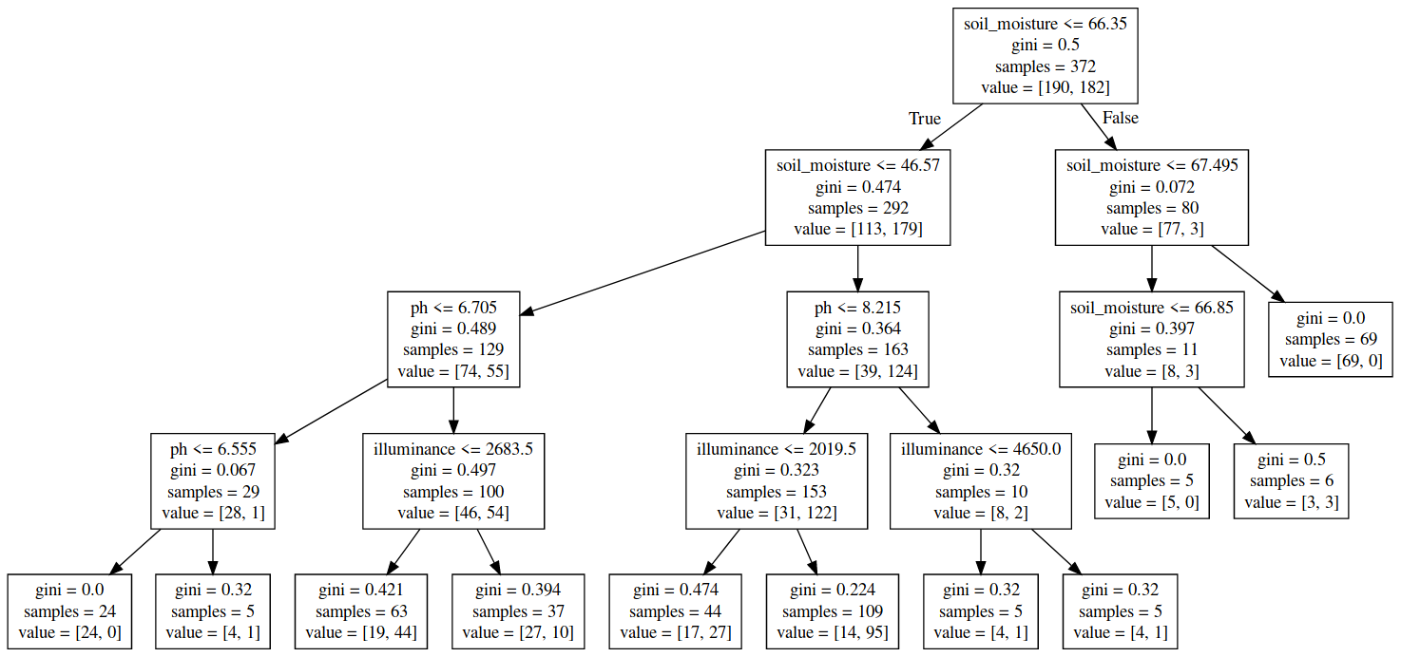
Software Desarrollado
Gráfico 4: Árbol de decisión final

Slide 9
Conclusiones
Se logra, por medio del análisis de las variables (pH, iluminación, humedad y la temperatura del ambiente y del suelo) entrenar un árbol de decisión.
Logramos predecir si una planta, dadas sus características tiene la plaga o no.
Teniendo un acierto aproximado del 85%
Lo que puede tener un impacto significativo, pues generaría pérdidas más bajas de bultos del café caturra.
Con la solución final se logra predecir el 100% de otro set de datos, lo que no se lograba con la primera versión.
Se generan productos más organizados, siendo este un documento donde se establece cuáles plantas tienen roya y cuáles no.

